Slide 1

四川信息职业技术学院
Linux应用基础
磁盘管理与文件系统
主讲人：李力

Slide 2

磁盘管理与文件系统
磁盘管理和文件系统的概念
1
Linux文件相关概念及操作
2

Slide 3
添加硬盘
设备文件
磁盘分区
1
磁盘管理
分区格式化
挂载磁盘、卸载磁盘
磁盘配额

Slide 4
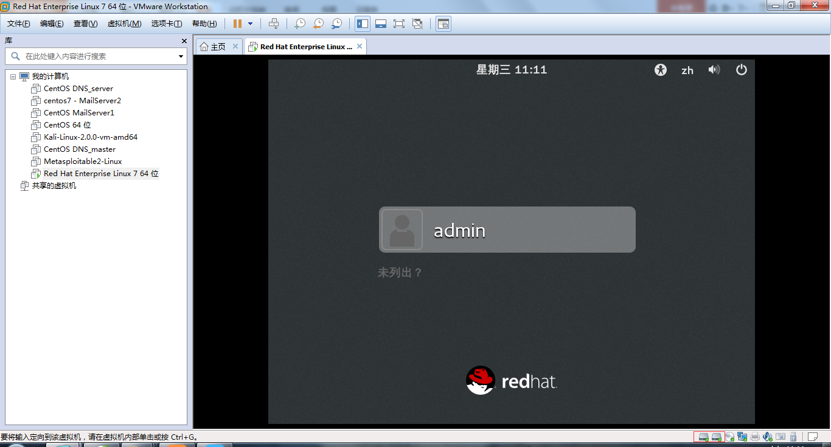
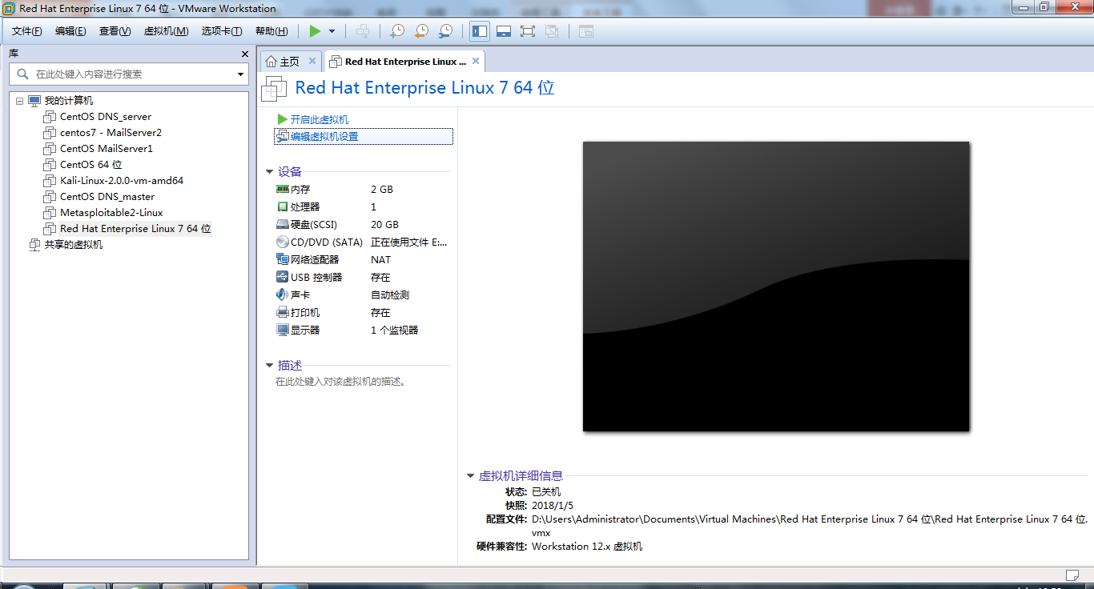
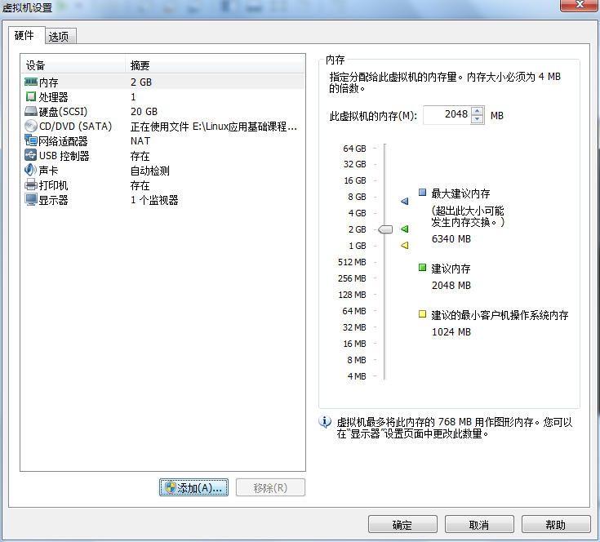
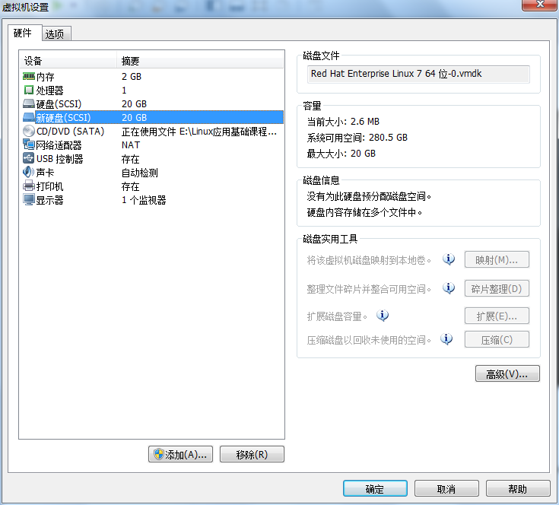
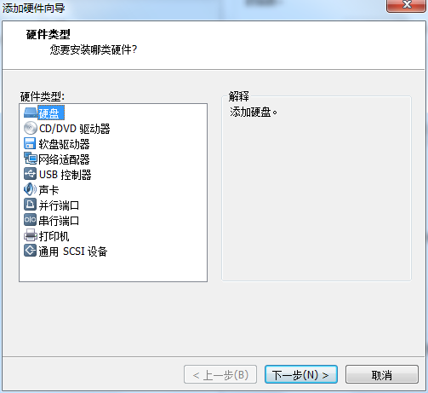
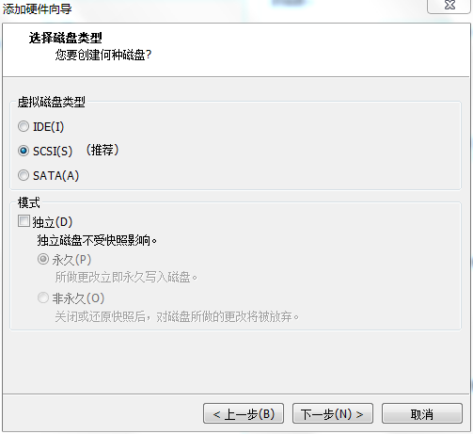
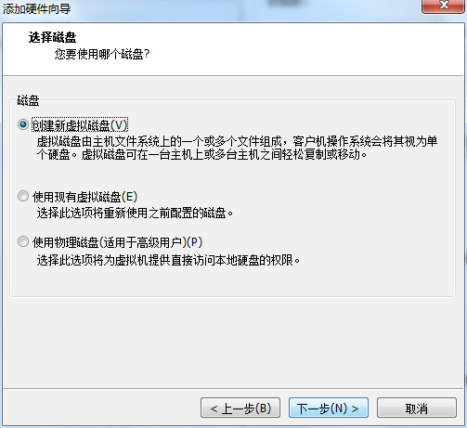
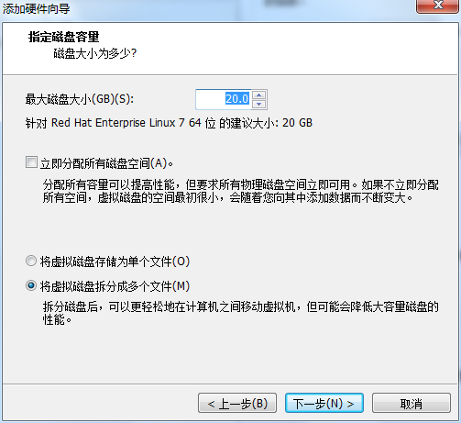
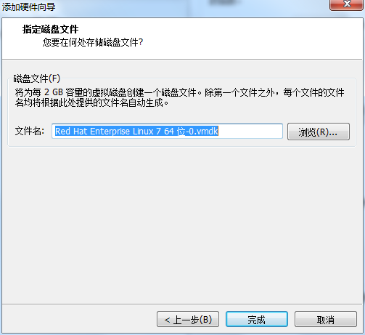
磁盘管理
1
（1）添加硬盘
添加硬盘
Notes:
hd：IDE 磁盘
sd：SCSI 磁盘
sd：SATA磁盘

Slide 5
磁盘管理
1
（2）设备文件
设备文件
Linux系统中所有的硬件设备都是通过文件方式来表现和使用的，称为设备文件。通常存放在Linux下的/dev目录下。通常将设备分为：
字符设备：
是Linux最简单的设备，是指那些必须以串行顺序依次进行访问的设备，如打印机、终端、鼠标等。
块设备：
块设备可以用任意顺序进行访问，以块为单位进行操作，如硬盘、软驱、光驱等。块设备经过系统的快速缓冲，提高了磁盘的I/O性能。
网络设备：
不是基于文件系统访问，在/dev/下没有对应的设备文件，必须通过套接字来访问，要结合TCP/IP协议栈来使用。
Notes:
字符设备不经过系统的快速缓冲，而块设备经过系统的快速缓冲。但是，字符设备和块设备并没有明显的界限，如Flash设备符合块设备的特点，但是我们仍然可以把它作为一个字符设备来访问。
字符设备和块设备的驱动设计呈现很大的差异，但是对于用户而言，他们都是使用文件系统的操作接口 open()、close()、read()、write()等函数进行访问。
TCP用主机的IP地址加上主机上的端口号作为TCP连接的端点，这种端点就叫做套接字（socket）或插口。
套接字用（IP地址：端口号）表示。

Slide 6
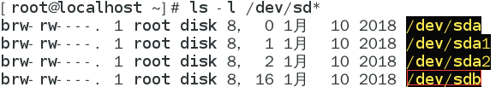
磁盘管理
1
（2）设备文件
查看磁盘设备文件
不能通过设备文件来访问磁盘，还需要对磁盘进行分区、格式化和挂载等操作。

Slide 7
磁盘管理
1
（3）磁盘分区
1）
磁盘分区
任何一个操作系统都将其硬盘划分为三种分区：
硬盘容量
主分区的容量 （最多4个）
+
扩展分区的容量 （最多1个）
扩展分区的容量= 所有逻辑分区的容量之和 （若干个）
扩展分区不能直接写入数据，必须以逻辑分区的方式来使用。系统会以链表的方式在扩展分区中划分逻辑分区。
=
总共不能超过4个

Slide 8
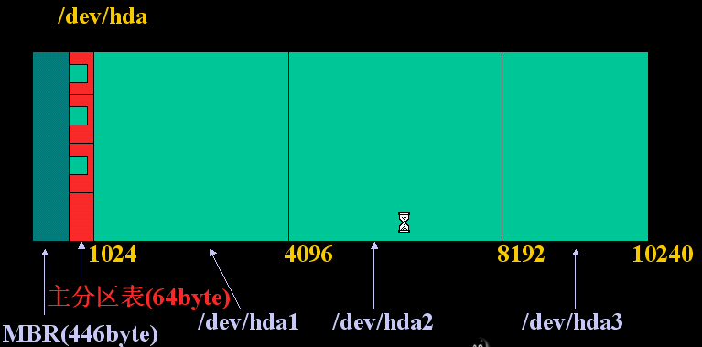
磁盘管理
1
（3）磁盘分区
2）
磁盘分区原理
主分区表的大小有限，所以主分区最多有四个区。每个分区表的起始地址写入主分区表中。
Notes:
硬盘的主引导记录（MBR）是不属于任何一个操作系统的，它先于所有的操作系统而被调入内存，并发挥作用，然后才将控制权交给主分区（活动分区）内的操作系统，并用主分区信息表来管理硬盘。
在 MBR 里面记录了两个重要的东西，分别是：开机管理程序，与磁盘分区表。
MBR程序段的主要功能如下：
·检查硬盘分区表是否完好。
·在分区表中寻找可引导的“活动”分区。
·将活动分区的第一逻辑扇区内容装入内存。在DOS分区中，此扇区内容称为DOS引导记录（DBR）。
硬盘仅仅为分区表保留了64个字节的存储空间，而每个分区的参数占据16个字节，故主引导扇区中总计只能存储4个分区的数据。

Slide 9
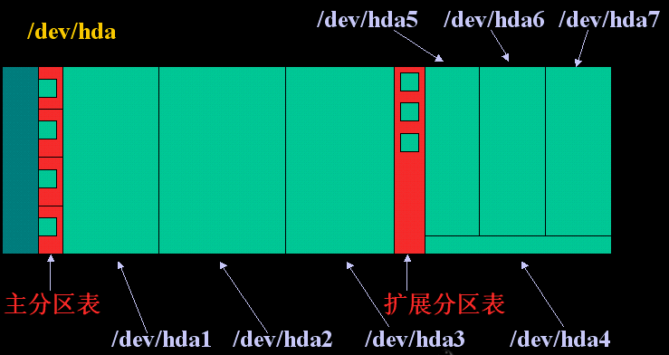
磁盘管理
1
（3）磁盘分区
2）
磁盘分区原理
超过4个以上的分区只能通过扩展分区实现，扩展分区表的起始地址写入主分区表中，扩展分区表支持无限个逻辑分区。

Slide 10
磁盘管理
1
（3）磁盘分区
3）
磁盘分区命令——fdisk
用法： fdisk -l <磁盘> 列出分区表
fdisk <磁盘> 更改分区表
fdisk -s <分区> 给出分区大小(块数)
例如：
fdisk -l //查看系统所有分区情况
fdisk -l /dev/sdb //查看/dev/sdb设备的分区情况
fdisk /dev/sdb //对/dev/sdb盘进行分区管理
fdisk -s /dev/sdb1 //给出/dev/sdb1分区大小

Slide 11
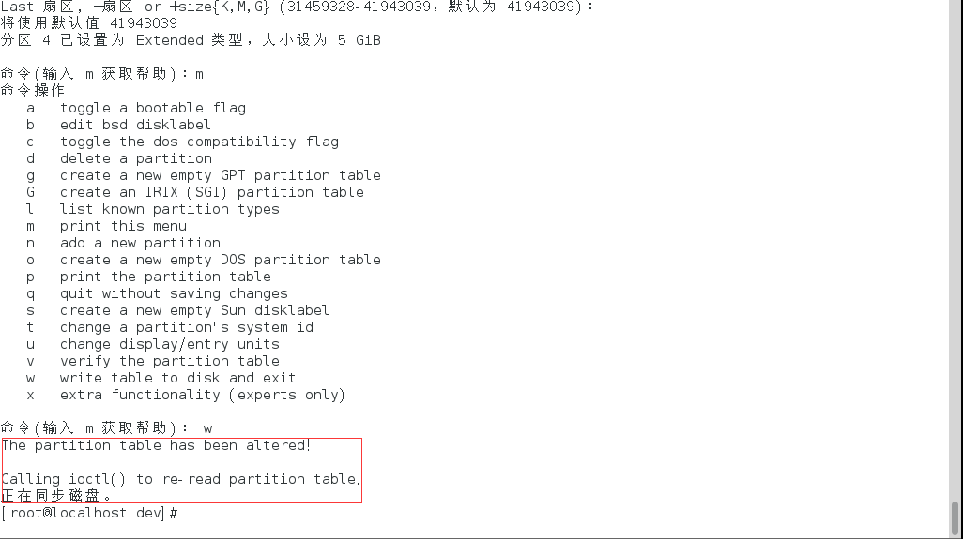
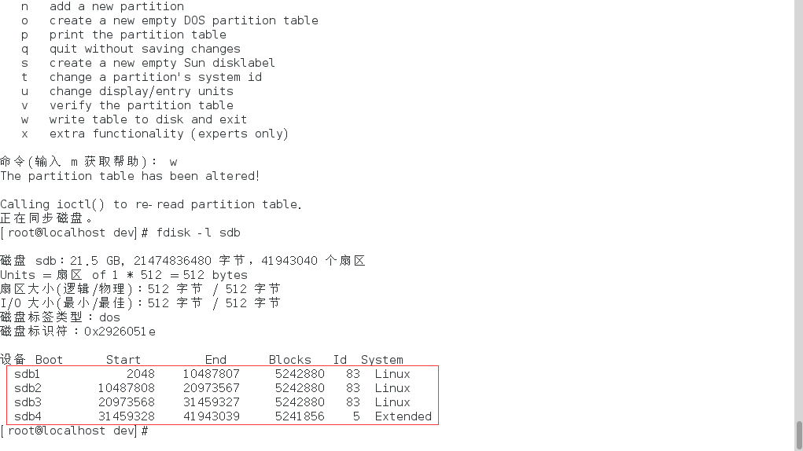
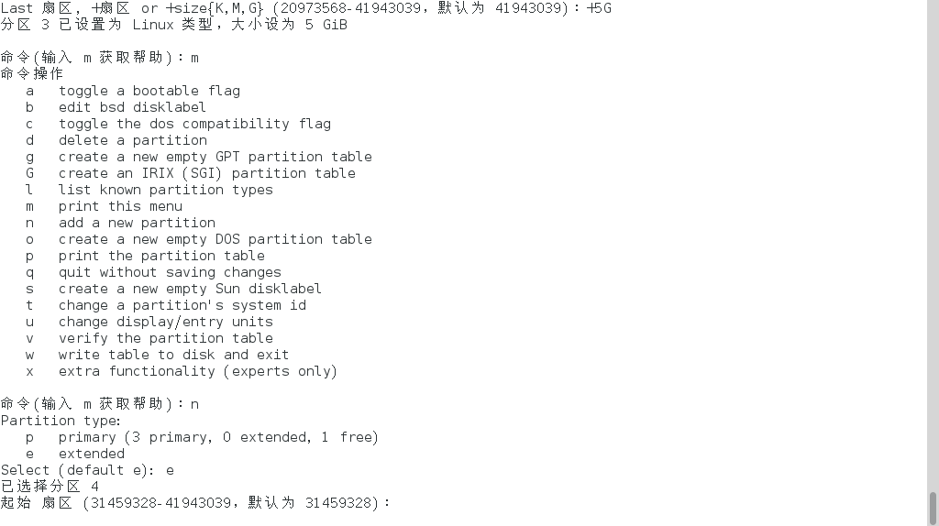
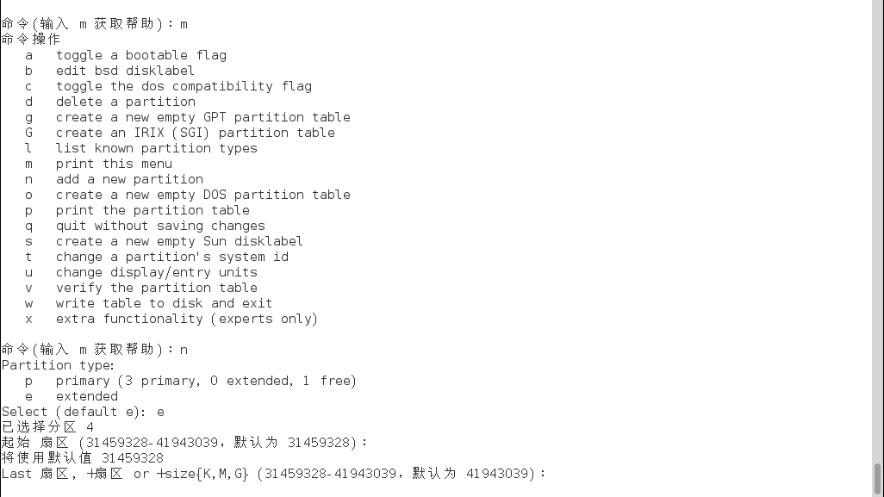
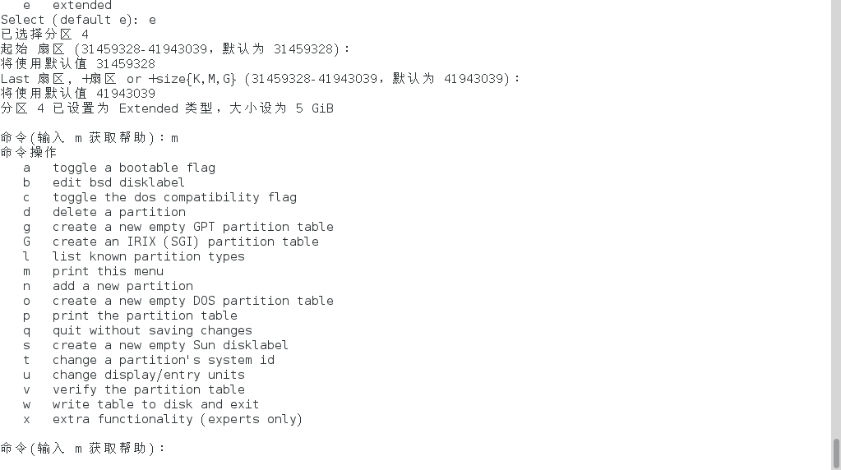
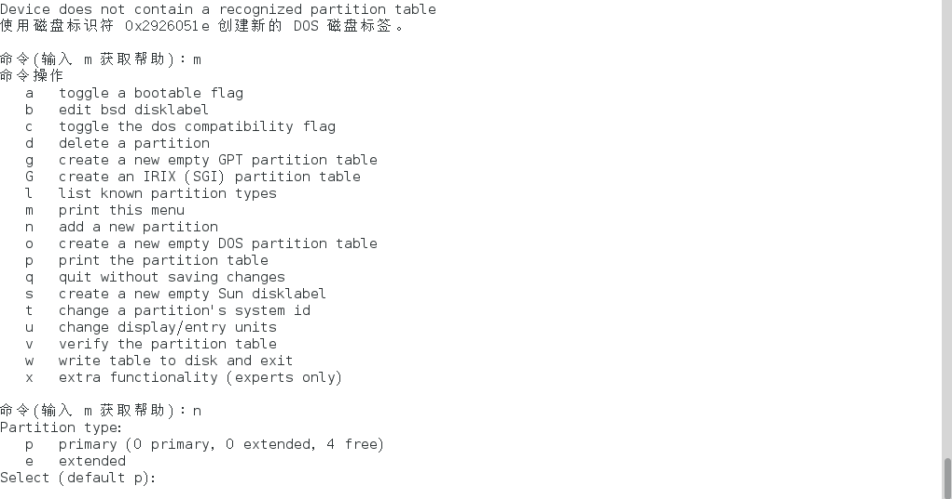
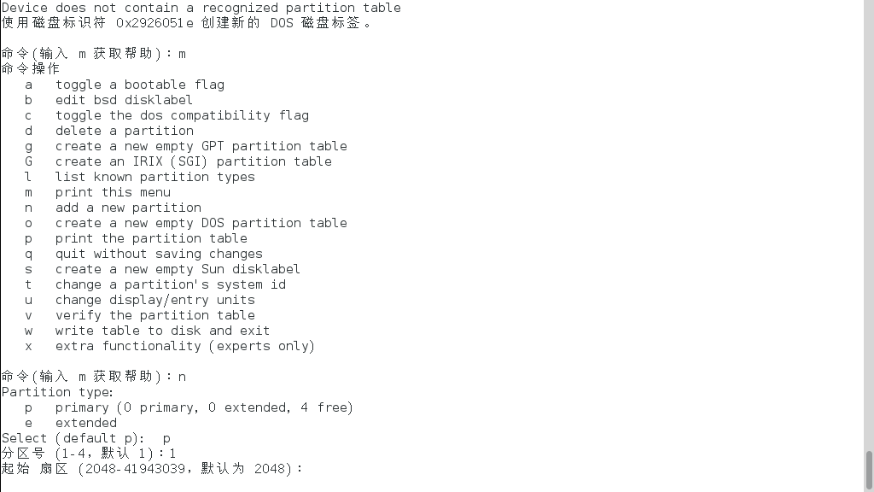
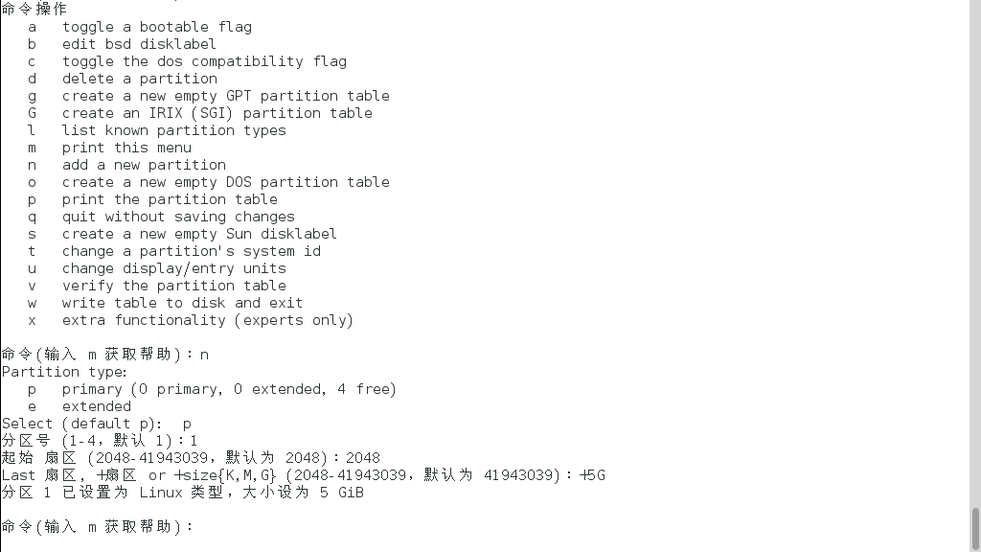
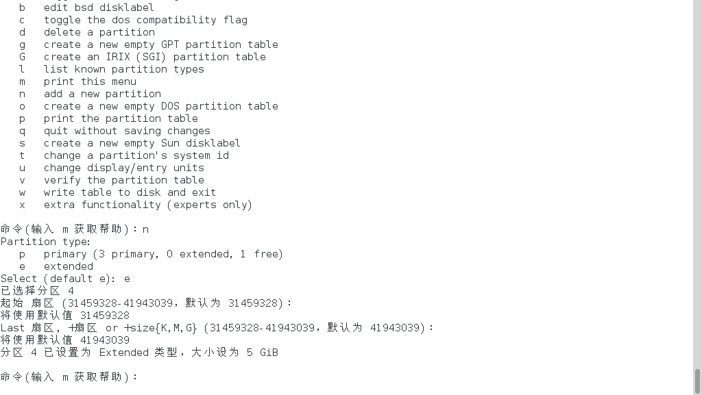
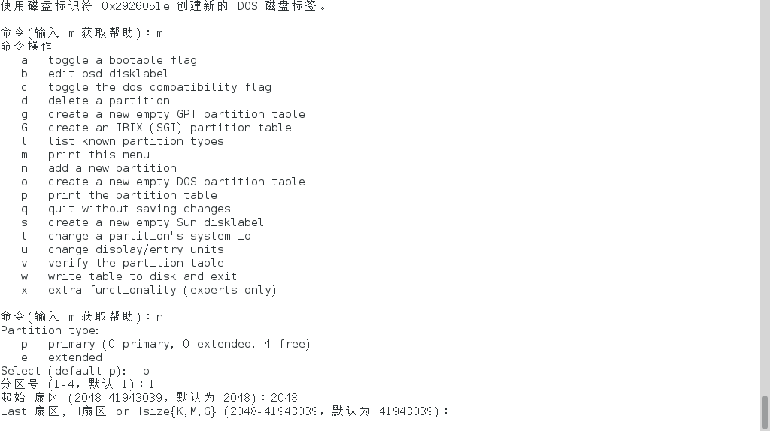
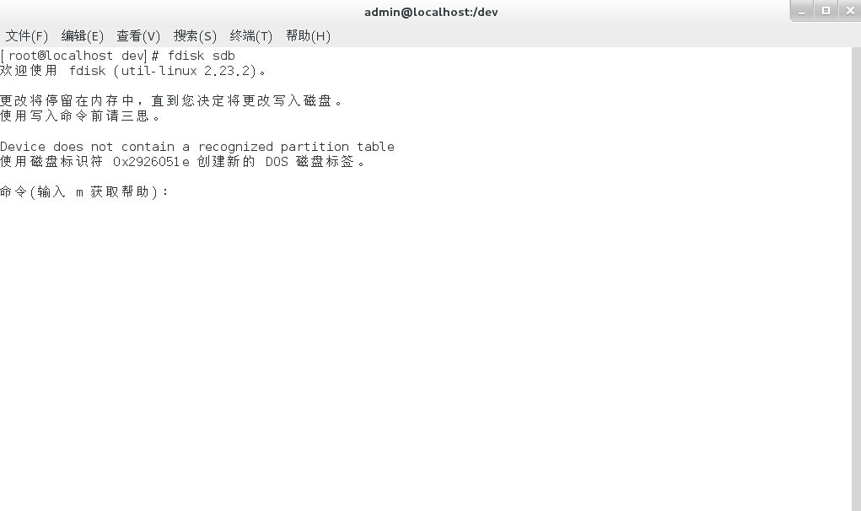
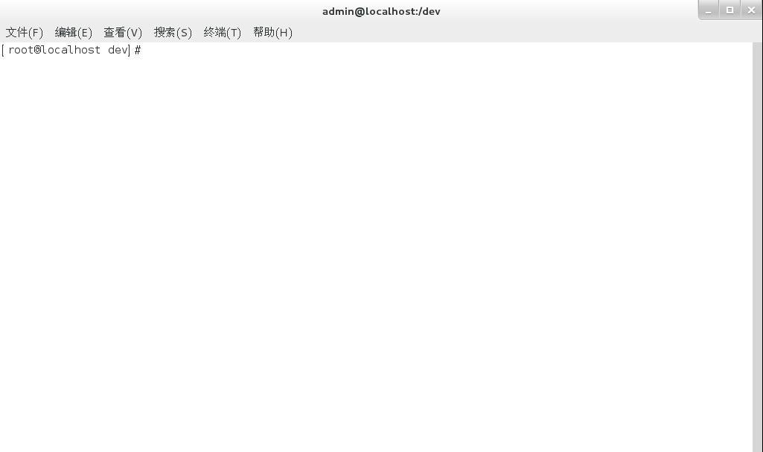
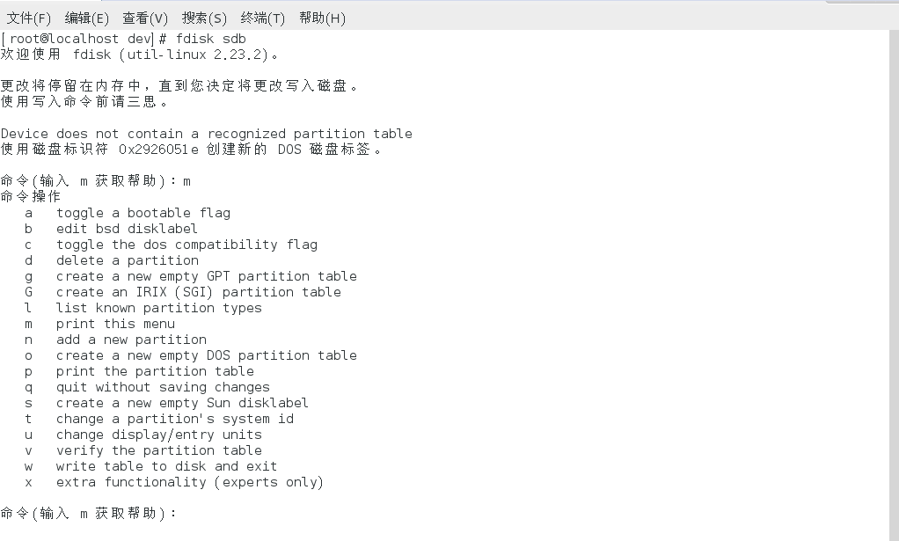
磁盘管理
1
fdisk sdb
（3）磁盘分区
3）
磁盘分区命令——fdisk
再重复两遍上述操作，创建主分区2、分区3
创建扩展分区与主分区的不同：
要求：对/dev/sdb进行分区，创建3个主分区，1个扩展分区
m
e
1
n
2048
+5G
fdisk -l sdb
p
m
w
回车
回车
Notes:
id代表分区类型，83代表主分区或逻辑分区，5是扩展分区

Slide 12
磁盘管理
1
（3）磁盘分区
3）
磁盘分区命令——fdisk
练习：
新添加一个硬盘，并对其进行进行分区，创建2个主分区，1个扩展分区，2个逻辑分区
对新添加的硬盘，删除第2个主分区

Slide 13
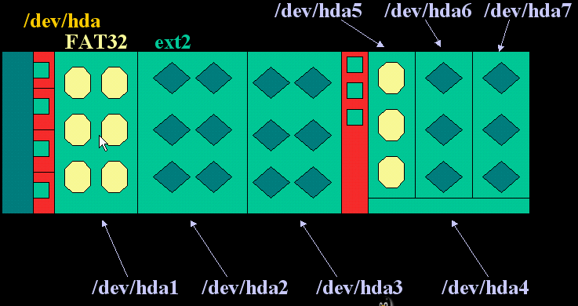
磁盘管理
1
（4）分区格式化
1）
分区格式化原理
磁盘分区后，分区是空的，里面什么都没有，操作系统也不能识别，必须对它进行格式化，即创建文件系统。

Slide 14
磁盘管理
1
（4）分区格式化
2）
格式化命令——mkfs
功能：创建一个 Linux 文件系统
用法： mkfs -t 文件系统类型 磁盘分区

Slide 15
磁盘管理
1
（4）分区格式化
3）
文件系统
操作系统中负责管理和存储文件信息的软件机构称为文件管理系统，简称文件系统。
文件系统是基于操作系统的，提供了在磁盘或者分区中组织、存储文件和数据的方式，便于文件和数据的存储和查询等操作。
一个存储设备可创建一个或者多个文件系统。

Slide 16
Linux文件系统
1
（4）分区格式化
3）
文件系统——分类
Linux系统核心支持十多种文件系统类型：ext、ext2、ext3、ext4、swap、vfat、nfs、smb、iso9660、xfs等。
1）ext文件系统
扩展文件系统 （ extended filesystem，缩写为 ext），专门为linux系统设计的文件系统，拥有最快的速度和最小的CPU占用率。目前最高版本为ext5.0。

Slide 17
磁盘管理
1
（4）分区格式化
3）
文件系统——分类
2）swap文件系统
swap文件系统用于Linux的交换分区。在Linux中，交换分区当作虚拟内存来使用，其分区大小一般应是系统物理内存的2倍，在安装Linux操作系统时，就应创建分交换分区，它是Linux正常运行所必需的，其类型必须是swap,交换分区由操作系统自行管理。
3）vFAT文件系统
vFAT文件系统是对Windows、DOS操作系统下的FAT（文件配置表）文件系统的统称。
Notes:
Linux最常用的是ext4和swap文件系统

Slide 18
磁盘管理
1
（4）分区格式化
3）
文件系统——分类
4）NFS文件系统
网络文件系统，用于系统间的文件共享。用户可将网络中NFS服务器提供的共享目录挂载到本地的文件目录中，从而实现操作和访问NFS文件系统中的内容。
5）SMB文件系统
另外一种网络文件系统，用于Windows 和Linux系统之间或Linux系统之间共享文件、打印机。
6）ISO 9660文件系统
该文件系统不仅能读取光盘和光盘ISO映像文件，而且还支持在Linux环境中刻录光盘。
Notes:
smb：服务器信息块

Slide 19
磁盘管理
1
（4）分区格式化
3）
文件系统——分类
vfs虚拟文件系统
Linux通过VFS支持不同文件系统。
VFS为各类文件系统提供了一个统一的操作界面和应用编程接口。
EXT4
vFAT
ISO 9660
NFS
虚拟文件系统（VFS）
Linux操作系统
Notes:
VFS是一个可以让open()、read()、write()等系统调用不用关心底层的存储介质和文件系统类型就可以工作的粘合层

Slide 20
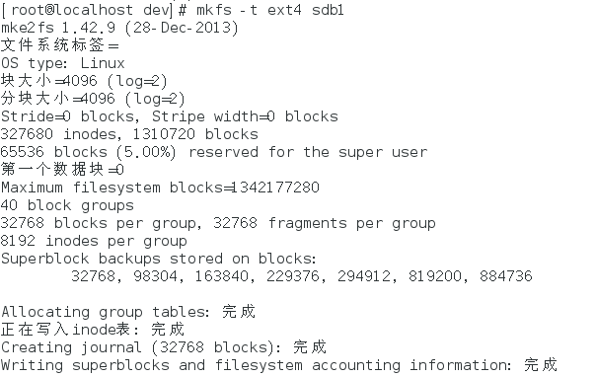
磁盘管理
1
（4）分区格式化
4）
创建Linux文件系统（格式化）
在Linux系统中，分区必须格式化后才能使用。格式化就是在指定的磁盘或分区上创建文件系统，命令：
mkfs -t 文件系统类型 被格式化分区或磁盘
例如：
mkfs -t ext4 /dev/sdb
mkfs -t ext4 /dev/sdb1
Notes:
lsblk命令用于列出所有可用块设备的信息
-f 显示文件系统信息。

Slide 21
磁盘管理
1
（5）挂载磁盘
挂载磁盘
Linux系统中，没有盘符的概念，对任何磁盘设备的使用都需要挂载。
挂载的方式：手动挂载、自动挂载。
挂载的条件：
分区已经格式化
建立一个目录作为挂载点
通过此点建立操作系统和磁盘存取的接口。当磁盘挂载到目录时，对目录的操作即是对磁盘的操作。
系统默认的挂载点目录：/mnt或/media，也可以自己创建挂载点。

Slide 22
磁盘管理
1
（5）挂载磁盘
1）
手动挂载——mount
用法：mount [选项] <设备名> <挂载点>
选项：
-t：指定挂载的文件系统类型，如：-t ext3、-t ext4、-t vfat
-o 指定挂载选项，例如：

Slide 23
磁盘管理
1
（5）挂载磁盘
1）
手动挂载——mount
-o ro,rw 以只读或读写形式挂载，默认是rw；
-o async 代表所有操作使用缓存（内存）：提高文件系统读写数据的效率；默认为async使用缓存（内存）；
-o sync 代表所有操作直接写入磁盘：代表所有操作直接写入磁盘；应用在对数据安全性比较高的场景；
-o atime 代表每次访问文件时，更新文件被访问的时间，默认为atime；
-o noatime 代表每次访问文件时，不更新文件被访问的时间；
-o remount 代表重新挂载文件系统

Slide 24
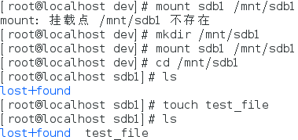
磁盘管理
1
（5）挂载磁盘
1）
手动挂载——mount
例如：mount sdb1 /mnt/sdb1（/mnt/sdb1必须存在）
注意：此种挂载方式，在计算机当重启后，需要再次重新挂载。

Slide 25
磁盘管理
1
（5）挂载磁盘
2）
分区挂载查询
查询挂载的命令：df
df可以按照KB、MB为单位显示挂载的情况，选项分别为-k、-m，如：
df -m

Slide 26
磁盘管理
1
（5）挂载磁盘
3）
分区卸载
用法：umount <挂载点或分区的设备文件名
例如：umount /mnt/sdb1或umount /dev/sdc1

Slide 27
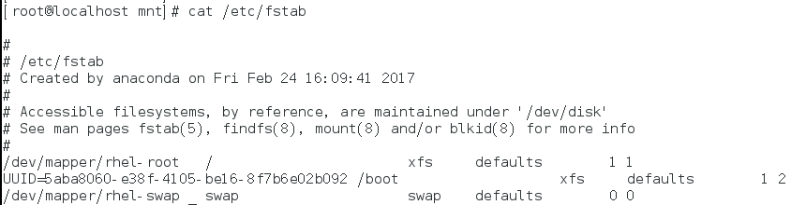
磁盘管理
1
（5）挂载磁盘
4）
自动挂载——/etc/fstab文件
mount命令挂载的分区，系统重新后会失效，需重新挂载。
若希望系统重启后自动挂载，可以修改/etc/fstab文件来实现。

Slide 28
磁盘管理
1
（5）挂载磁盘
4）
自动挂载——/etc/fstab文件
第一列 第二列 第三列 第四列 第五列 第六列
设备名 挂载点 文件系统 挂载选项 dump功能 文件系统的检查次序

Slide 29
磁盘管理
1
（5）挂载磁盘
4）
自动挂载——/etc/fstab文件
第四列：文件系统的挂载选项：async(异步写入)，dev(允许建立设备文件)、auto(自动载入)、rw(读写权限)、exec(可执行)、nouser(普通用户不可用mount)、suid(允许含有suid文件格式)，defaults表示同时具备以上参数。还有usrquota(用户配额)、grpquota(组配额)等。
第五列：提供dump功能来备份系统，0为不备份，1为使用dump，2为使用dump但重要性比1小
第六列：指定计算机启动时文件系统的检查次序，0为不检查，1为最先检查，2为检查但比1迟些检查

Slide 30
磁盘管理
1
（5）挂载磁盘
练习：
修改/etc/fstab文件，实现第二个磁盘的第一个分区在开机时自动挂载

Slide 31
磁盘管理
1
（6）磁盘配额
Linux内核支持基于文件系统的磁盘限额，它可以限制具体的某一个用户或用户组磁盘的使用量。
磁盘限额包括对block的限制与对inode的限制，而每一种限制又可以分为软限制与硬限制。
硬限制：此限制是用户绝对不能超出的值。
软限制：此限制是一个警告值，是可以超出的。
当软限制被突破后，经过一段时间（grace time）就会会自动变成硬限制。

Slide 32
磁盘管理
1
（6）磁盘配额
一般情况下，如果用户按照默认的挂载选项来挂载磁盘分区，内核是不支持该磁盘的限额的，用户在挂载时必须加上相关的挂载选项才可以。
usrquota 支持用户的配额
grpquota 支持用户组的配额
①编辑“/etc/fstab”文件支持配额
/dev/sdb1 /mnt/sdb_1 ext4 defaults,usrquota,grpquota 0 0
②修改配置文件后必须要重新挂载此分区才生效
mount –o remount,rw /mnt/sdb_1

Slide 33
磁盘管理
1
（6）磁盘配额
③创建配额数据文件
当一个磁盘分区支持磁盘配额后，管理员需要在分区的挂载点中创建用于配额的数据文件；创建数据文件的指令为：quotacheck。
语法：quotacheck –cug <设备挂载点>
-c 创建数据文件
-u 创建用户配额的数据文件
-g 创建用户组的配额数据文件

Slide 34
磁盘管理
1
（6）磁盘配额
④设定用户或组的配额
当设备挂载点中的配额数据文件创建成功后，就可以去编辑用户或组的配额。
命令：
edquota -u <用户名>
edquota -g <用户组名>
配额的配置文件格式：
block / inode : 已经使用的块或节点
soft：块或节点的软限制
hard：块或节点的硬限制
Notes:
若修改blocks的soft/hard表示规定用户可以使用的磁盘空间大小（一般都是规定磁盘使用量）
若修改的是inodes的 soft/hard值，表示规定用户可以创建的文件个数.

Slide 35
磁盘管理
1
（6）磁盘配额
④设定用户或组的配额
在配置文件中默认以KB为单位，不能在数字后加单位
直接设定用户的配额
setquota <用户名> b(S) b(H) i(S) i(H) <挂载点>
模仿用户的配额设定
edquota –p <已做配额的用户> <目标配额用户>

Slide 36
磁盘管理
1
（6）磁盘配额
⑤启动、关闭与查看磁盘配额
当编辑完用户或组的配额信息后，管理员应当启动相应分区的配额功能。
启动配额功能，启动一次即可
quotaon <挂载点>
关闭配额功能
quotaoff <挂载点>
查看所有用户的配额
repquota -a

Slide 37
Linux系统目录结构
Linux文件名与文件类型
文件路径
2
Linux文件相关概念
及操作
文件权限
修改文件创建者身份
修改文件的所属组
更改文件默认权限

Slide 38
Linux文件系统
2
（5）Linux系统目录结构
Linux系统目录结构
Linux文件系统由文件和目录组成，文件是专门用来存储数据的对象，而目录是一种用来组织文件和其他目录的容器。
根据用户安装系统的方式不同，不同的目录可能是不同的文件系统。
Linux至少有个分区作为根文件系统。
若要建立多个文件系统，需为每个文件系统建立一个分区。

Slide 39
Linux文件系统
2
（5）Linux系统目录结构
Linux系统目录结构
/
bin
boot
dev
etc
home
lib
proc
usr
var
…
grub
lost+found
bin
local
share
…
bin
man
src
…
man1
php.1

Slide 40
Linux文件系统
2
（5）Linux系统目录结构
Linux系统目录结构
1） /bin与/sbin
bin 是二进制（binary）英文缩写。
/bin
存放用户最常用的一些基本命令。
除/bin目录外，还有/usr/bin和/usr/local/bin目录，也存放有一些命令、可执行文件
/sbin
用于存放只允许系统管理员（root）运行的一些系统维护程序
只有用root账户登录后，才能执行/sbin目录中的命令，如：ifconfig、init、shutdown等。

Slide 41
Linux文件系统
2
（5）Linux系统目录结构
Linux系统目录结构
2）/boot
引导分区在根分区的挂载点目录。
包含引导加载程序相关的文件。
用户一般不要对该目录下的文件进行操作。
3）/dev
dev是device（设备）的简写
用于存放系统中所有设备的设备文件。
Linux将每一个I/O设备都看成一个文件，与普通文件一样处理，这样可使文件与设备的操作尽可能统一。

Slide 42
Linux文件系统
2
（5）Linux系统目录结构
Linux系统目录结构
4）/etc
存放各种配置文件
包括网络配置、设备配置信息、用户信息等都放在该目录下面。
5）/home
普通用户的宿主目录默认放在/home目录下。
root用户的宿主目录为/root。
新建用户账户后，系统就会自动在该目录中创建一个与账户同名的子目录，作为该用户的宿主目录。
普通用户只能访问自已的宿主目录，无权访问其他用户的宿主目录。

Slide 43
Linux文件系统
2
（5）Linux系统目录结构
Linux系统目录结构
6）/lib与/usr/lib
函数库的存放地方。编译器在编译连接时，会自动到这两个目录下搜寻所需的库文件。也允许将库文件安装在其它位置，比如/usr/local/lib目录中。
库文件搜索路径在/etc/ld.so.conf文件中配置，它告诉编译器搜索库文件的位置。
修改/etc/ld.so.conf配置文件后，并不会立即生效，若要立即生效，应执行ldconfig命令，让系统重新加载配置文件。
7）/lost+found
用于存放在系统非正常关机后，在系统重启时，进行磁盘检查所产生的碎片文件。

Slide 44
Linux文件系统
2
（5）Linux系统目录结构
Linux系统目录结构
8）media与mnt
旧版Linux用于挂载CD-ROM、软盘和U盘等设备的挂载点目录是集中放在/mnt目录下的。新版采用/media目录
注意挂载点目录中不要有任何文件，否则将无法正常挂载。
例如：若要在Linux系统中，查看光盘中的内容，则应先将光盘放入光驱，然后利用命令将光盘挂载到/cdrom目录。
9）misc与opt
这两个目录默认都是空的。
/misc——用于存放一些额外的杂乱的文件；
/opt——推荐用于安装大型的应用软件。

Slide 45
Linux文件系统
2
（5）Linux系统目录结构
Linux系统目录结构
10）proc
该目录中的内容是系统自动产生的
包含有关正在运行的进程的信息以及一些kernel文件。
在该目录中，可以看到一些由当前运行的进程号组成的子目录。
cat /proc/cpuinfo
详细显示当前系统CPU的硬件信息。
cat /proc/interrupts
显示当前系统各设备所使用的中断信息
cat /proc/meminfo
显示内存信息。
cat /proc/version
显示Linux的版本号。
cat /proc/partitions
查看目前机器中的所有磁盘及分区情况

Slide 46
Linux文件系统
2
（5）Linux系统目录结构
Linux系统目录结构
11）/sys
存放的系统的一些重要的设备驱动程序和模块
12）/usr
存放与用户直接相关的程序或文件。
用户安装的程序或要自行建立的目录，一般可放在该目录下面，是占用硬盘空间较大的一个目录 。
13）/tmp与/var
/tmp——存放临时文件，如程序执行期间产生的临时文件。当系统重新启动时，这个目录下的文件都将被删除。
/var——存放经常变化的文件。对于存取频繁或内容经常变化的文件，可放在该目录中。

Slide 47
Linux文件系统
2
（5）Linux系统目录结构
Linux系统目录结构
14）/srv
/srv——包含服务器特定服务相关的数据。
15）/run
/run 目录是说, 里面的东西是系统运行时需要的, 不能随便删除. 但是下次系统运行时会重新生成.
Notes:
/run 目录是说, 里面的东西是系统运行时需要的, 不能随便删除. 但是重启的时候应该抛弃. 下次系统运行时重新生成.

Slide 48
Linux文件系统
2
（6）Linux文件名与文件类型
Linux文件名与文件类型
文件名是文件的唯一标识符。Linux中文件名遵循以下约定：
可以使用除“/”以外的所有ASCII字符，但不能包含空格和一些对shell来说有特殊含义的字符，如：
! $ # * & ? \ , ; < > [ ] { } ( ) ^ @ % | “ ‘ `
文件名区分大小写字母, 如:
sample.txt、Sample.txt和SAMPLE.TXT都代表不同的文件。
文件名最长可达到256个字符。
文件名以句点开头，则该文件就成为隐藏文件

Slide 49
Linux文件系统
2
（6）Linux文件名与文件类型
Linux文件名与文件类型
Linux中文件的扩展名的作用不是很明显，但是文件的命名也遵循一定的规则：
file.tar.gz file.tgz file.tar.bz2 file.rar file.gz file.zip ... ... 归档文件,要通过相应的工具来解压或提取；
file.php 是能用php语言解释器进行解释，能用浏览器打开的文件；
file.so 这类是库文件；
file.doc file.obt OpenOffice 能打开的文件；

Slide 50
Linux文件系统
2
（6）Linux文件名与文件类型
Linux文件名与文件类型
当用户查看文件详细时，第一个字符就这个文件的类型。
-：普通文件
d：目录文件（directory）
设备文件（device）：用于与I/O设备提供连接的一种文件分为：
b：块设备文件表示磁盘、光盘等
c: 字符设备文件联系着按照字符进行操作的终端、键盘等设备。
l：软链接文件（link）又称符号链接文件, 用于不同目录下文件的共享。实际上它指向另一个文件。
查看：file <文件名>
stat <文件名>

Slide 51
Linux文件系统
2
（7）文件路径
文件路径
（1）工作目录与用户主目录
从逻辑上讲，用户在登录到Linux系统之后，每时每刻都处在某个目录之中，此目录被称为工作目录或当前目录（Working Directory)
（2）路径
路径是指从树型目录的某个目录层次到某个文件的一条道路。
路径主要是由目录名称构成，中间用“/”分隔。任一文件在文件系统中的位置都是由相对的路径决定的。

Slide 52
Linux文件系统
2
（7）文件路径
文件路径
（3）绝对路径与相对路径
绝对路径 如：“/usr/bin/zip”
相对路径 如果当前目录是/usr，则zip的相对路径 名名为“bin/zip”，而local的相对路径名则为“local”。

Slide 53
Linux文件系统
2
（8）文件权限
文件权限
能够操作文件的用户分类
每类用户能够使用的权限
修改文件权限方法

Slide 54
Linux文件系统
2
（8）文件权限
1）
能够操作文件的用户分类
对于每一个文件，Linux都提供了一套文件权限系统。
在文件权限系统中，将可以操作文件的用户都分成三类：
文件的创建者（u）
文件所属组的成员（g）
其他用户（o）

Slide 55
Linux文件系统
2
（8）文件权限
2）
每类用户能够使用的权限
对于每一类用户，权限系统又分别给他们提供三种权限(rwx)。
针对文件而言，这三种权限的含义为：
读(r):用户是否有权力读文件的内容
写(w):用户是否有权利改变文件的内容
执行(x):用户是否有权利执行文件

Slide 56
Linux文件系统
2
（8）文件权限
3）
修改文件权限一般方法
用户可以使用chmod指令来改变文件的权限。
语法：chmod <权限> <文件名>
改变文件权限的方法大致可分为三种：
通过“+”、“-”来为某类用户添加或去掉相关权限
例：chmod u+x file //为文件的创建者添加一个执行的权限
通过“＝”来为某用户赋于某权限
例：chmod o=rx file //为文件的其他用户赋于一个读与执行的仅限
通过三个数字来为三种用户分别赋于权限
例：chmod xyz file

Slide 57
Linux文件系统
2
（8）文件权限
4）
通过数字来修改文件的权限
chmod后还可以用三个数字来表示用户权限。
第一位数字代表文件创建者权限
第二位数字代表文件所属组成员权限
第三位数字代表其他用户权限
每一个数字都采用加和的方式得出。
4（读）
2（写）
1（执行）
例：chmod 755 file //为文件赋于rwxr-xr-x权限
分析：u(7=4+2+1 rwx) g(5=4+1 r-x) o(5=4+1 r-x)
只有文件的拥有者和root用户才可以改变文件的权限。

Slide 58
Linux文件系统
2
（9）修改文件创建者身份
修改文件创建者身份
每一个文件都有一个拥有者。
只有root用户才可以用“chown”指令来改变文件的拥有者。
语法：chown <用户名> <文件名>
例：chown lonny file（修改文件拥有者为lonny）
chown lonny:test file (文件拥有者为lonny，所属组为test)
chown :test file (文件所属组为test)

Slide 59
Linux文件系统
2
（10）修改文件的所属组
修改文件的所属组
每一个文件都属于并只能属于一个指定的组。
root用户可以用“chgrp”指令来改变文件所属的组。
语法：chgrp <组名> <文件名>
例：chgrp grp1 file

Slide 60
Linux文件系统
2
（11）更改文件默认权限
更改文件默认权限
每个用户建立文件时，此文件都会有默认权限。
默认权限的值由环境中的umask值与文件与目录的基数来确定。
文件的基数：666；目录的基数：777
用户可以自主改动umask值，并在改动后马上生效。
修改方法：umask 002
一般用户的默认umask值为002，系统用户的默认umask值为022。
Notes:
umask值（掩码值）
/etc/profile

Slide 61
Linux文件系统
2
（11）更改文件默认权限
更改文件默认权限
umask为002，则文件和目录默认权限分别是多少？
创建文件时其默认权限为: 666 110110110
002 000000010(umask取反)
110110100 664（做与运算）
创建目录时其默认权限为: 777 111111111
002 000000010
111111101 775
Notes:
umask值（掩码值）
/etc/profile

Slide 62
Linux文件系统
2
（11）更改文件默认权限
更改文件默认权限
如：当umask为033时？
创建文件时其默认权限为: 666 110110110
033 000011011
110100100 644
创建目录时其默认权限为: 777 111111111
033 000011011
111100100 744
Notes:
umask值（掩码值）
/etc/profile

Slide 63
Linux文件系统
2
补充
强制位和冒险位
Linux系统中文件除了有读写执行权限外，ext4文件系统还支持强制位和冒险位的特别权限。
针对文件拥有者、属组可以添加强制位(setuid，setgid),针对其它用户可以添加冒险位(sticky)。
强制位与冒险位添加在执行权限（x）的位置上。如果该位置上原已有执行权限,则强制位与冒险位以小写字母(s或t)的方式表示，否则，以大写字母(S或T)表示。

Slide 64
Linux文件系统
2
补充
1）
对创建者设置强制位
1) 对拥有者设置强制位setuid，一般针对的是一个系统中的指令。
2) 在默认情况下，用户执行一个指令，会以该用户的身份来运行。
3) 对一个指令对应的可执行文件设置了(setuid)，那么任何一个用户在执行这个文件的时，都会以指令对应的可执行文件的创建者身份来执行。
对文件设置过强制位以后，可以让对此文件没有执行权限的用户执行此文件。
语法：chmod u±s <文件名>
例：chmod u+s /bin/ls

Slide 65
Linux文件系统
2
补充
2）
对组设置强制位
1)对组设置强制位setgid，一般针对的是一个目录。
2)在默认情况下，用户在某目录中创建的文件或子目录的属组是该用户的主属组。
3)如果对一个目录设置了属组的强制位，则任何用户在此目录中创建的文件或子目录都会继承此目录的属组（前提：用户有权限在目录中创建文件或子目录）。
语法：chmod g±s <目录>
例：chmod g+s /dir

Slide 66
Linux文件系统
2
补充
3）
对其他用户设置冒险位
1) 对其它用户设置冒险位sticky ，一般针对的是一个目录。
2) 在默认情况下，如果一个目录对用户有r、w和x权限，则这个用户可以在此目录中建立与删除任何文件。
3) 一旦在目录上设置了冒险位，则表示在此目录中，只有文件的拥有者、目录的拥有者与系统管理员才可以在目录中删除此文件。
语法：chmod o±t <目录>
例：chmod o+t /dir

Slide 67
磁盘管理与文件系统
总结
磁盘管理
Linux文件系统

Slide 68
Linux应用基础
谢谢！
磁盘管理与文件系统
四川信息职业技术学院
主讲人：李力

